Slide 1
Guľové zrkadlá
Fyzika, 2. ročník, február, 2021
Horváthová
Niektoré slajdy boli použité z prezentácií J. Beňušku

Slide 2
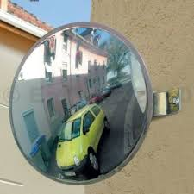
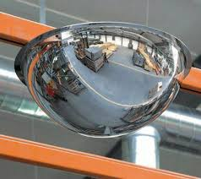
Guľové zrkadlá:
- ich zrkadliacu plochu tvorí časť povrchu gule,
(guľový vrchlík).
Duté guľové zrkadlo:
- svetlo odráža vnútorná plocha gule.
Vypuklé guľové zrkadlo:
- svetlo odráža vonkajšia plocha gule.

Slide 3
r
o
C
V
C - stred optickej plochy
o - optická os zrkadla
V - vrchol zrkadla
r - polomer krivosti zrkadla

Slide 4
Paraxiálny (osový) priestor
o
C
V
- priestor v blízkosti optickej osi.

Slide 5
Duté zrkadlo pozrite https://www.mojevideo.sk/video/1fc98/dute_zrkadlo.html

Slide 6
Význačné smery lúčov v dutom zrkadle
o
C
F
V
- rovnobežné s optickou osou – odrážajú sa do ohniska,

Slide 7
Význačné smery lúčov v dutom zrkadle
o
C
F
V
- cez ohnisko – odrážajú sa rovnobežne s optickou osou,

Slide 8
Význačné smery lúčov v dutom zrkadle
o
C
F
V
- cez stred krivosti – odrážajú sa práve v opačnom smere.

Slide 9
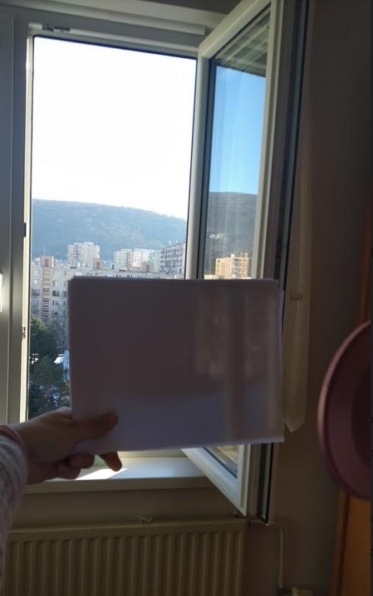
Konštrukcia obrazu predmetu v dutom zrkadle
y
o
C
y´
F
V
Vlastnosti obrazu predmetu:
- prevrátený, zmenšený, skutočný (reálny).

Slide 10
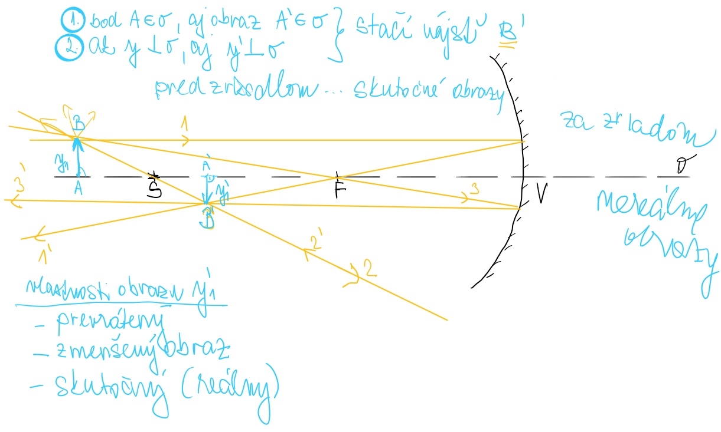
Konštrukcia obrazu predmetu v dutom zrkadle

Slide 11
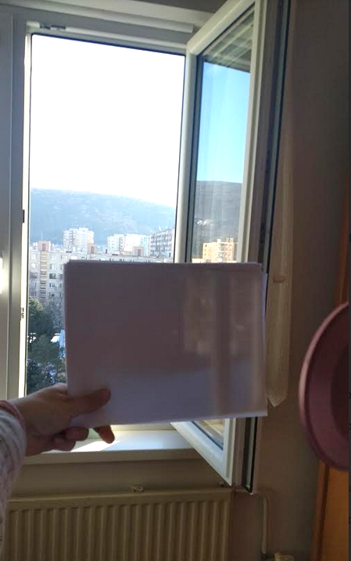
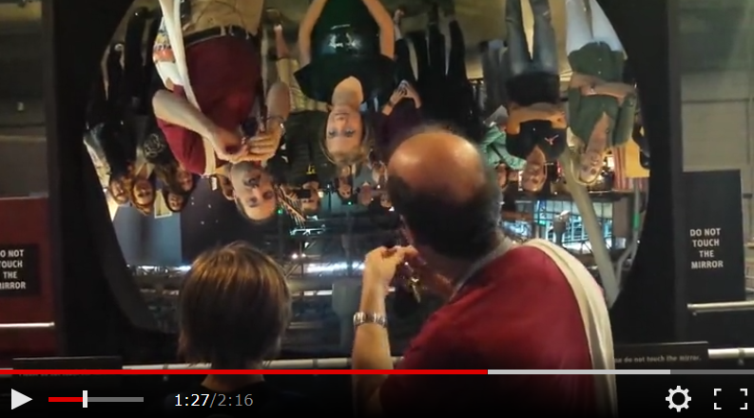
Obraz predmetu, ktorý je vo vzdialenosti väčšej ako je polomer dutého zrkadla – pokus
Predmet
Obraz predmetu na tienidle – prevrátený, zmenšený, skutočný
Duté zrkadlo
https://www.mojevideo.sk/video/1fc98/dute_zrkadlo.html

Slide 12
Konštrukcia obrazu predmetu v dutom zrkadle
y
o
C
y/
F
V
Vlastnosti obrazu predmetu:
- prevrátený, rovnako veľký ako predmet, skutočný (reálny).

Slide 13
Konštrukcia obrazu predmetu v dutom zrkadle
y
o
C
F
V
y/
Vlastnosti obrazu predmetu:
- prevrátený, zväčšený, skutočný (reálny).

Slide 14
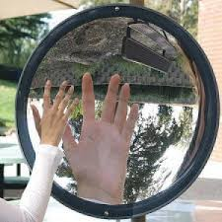
Konštrukcia obrazu predmetu v dutom zrkadle
y/
y
o
C
F
V
Vlastnosti obrazu predmetu:
- neskutočný (zdanlivý, nereálny), priamy, zväčšený.

Slide 15
Vypuklé zrkadlo

Slide 16
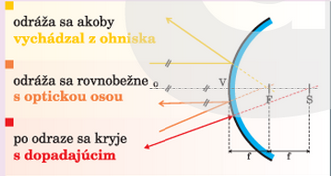
Vypuklé zrkadlo – význačné lúče

Slide 17
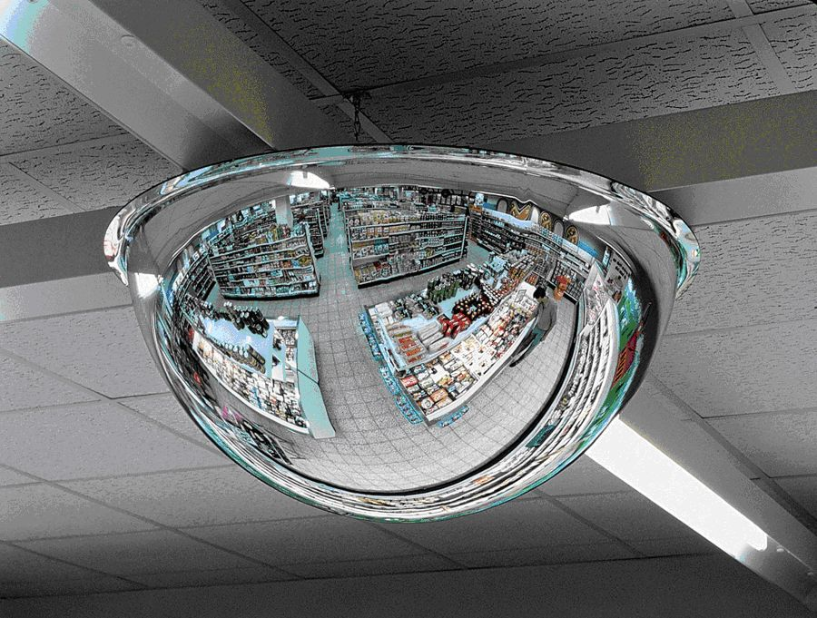
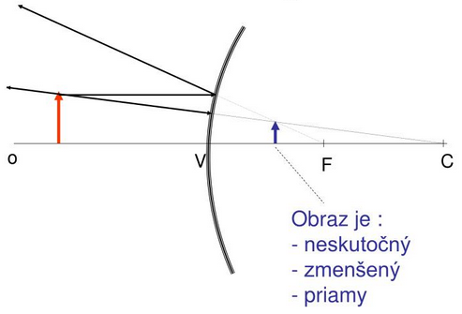
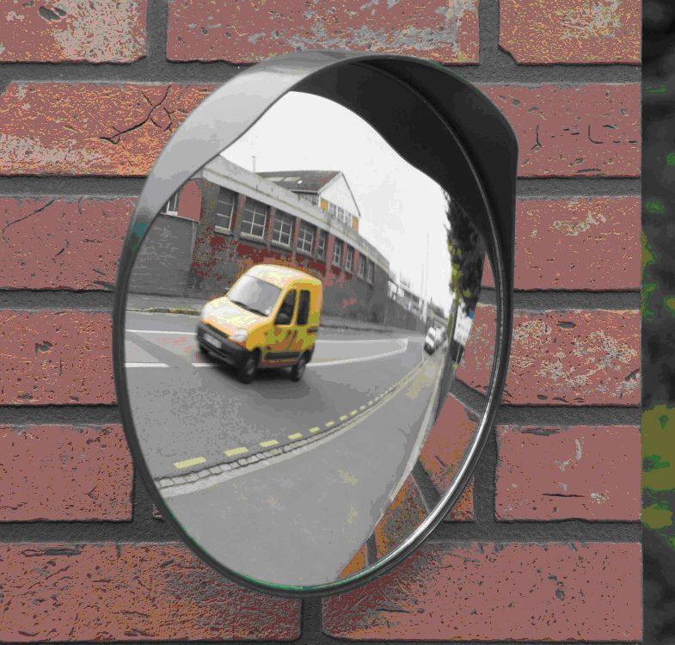
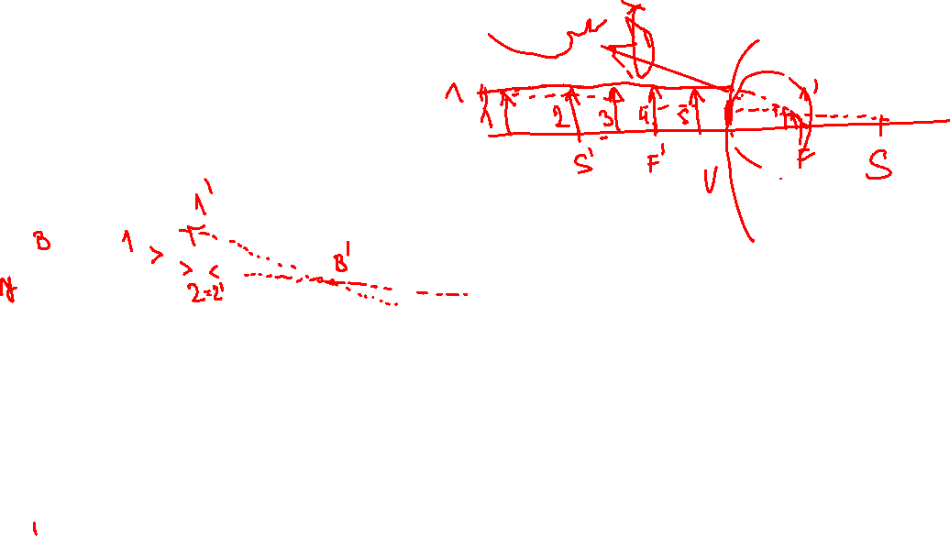
Konštrukcia obrazu predmetu vo vypuklom zrkadle

Slide 18
Konštrukcie obrazu predmetu v dutom a vypuklom zrkadle
Narysovať na papier A4 (priradené úlohy v Teamse) - konštrukciu obrazu predmetu v dutom zrkadle v 5 polohách (za C, v bode C, medzi bodmi C a F, v bode F a medzi bodmi F a V) + pri každej konštrukcii popísať vlastnosti obrazu (priamy- prevrátený; skutočný - neskutočný; zväčšený - zmenšený - rovnako veľký).
Pomôcka - https://www.geogebra.org/m/xk6XKPqs
Alebo - https://www.geogebra.org/m/NSmwQ8tZ#material/qyH3amPj
Narysovať na papier A4 (priradené úlohy v Teamse) - konštrukciu obrazu predmetu vo vypuklom zrkadle v 5 polohách (za C, v bode C, medzi bodmi C a F, v bode F a medzi bodmi F a V) + pri každej konštrukcii popísať vlastnosti obrazu (priamy- prevrátený; skutočný - neskutočný; zväčšený - zmenšený - rovnako veľký).

Slide 19
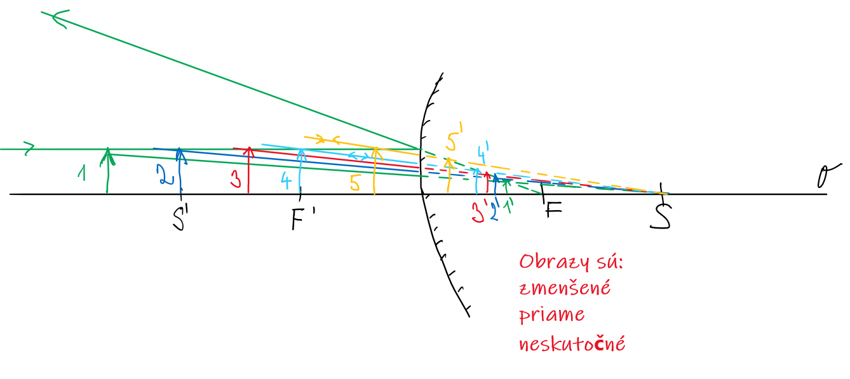
Konštrukcia obrazu predmetu vo vypuklom zrkadle

Slide 20
Rovnica guľového zrkadla

Slide 21
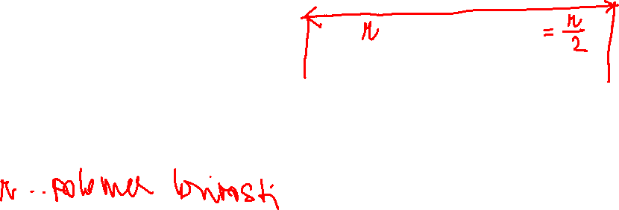
Vzdialenosti...
a
y
f
o
S
y/
F
V
a/
a - predmetová vzdialenosť
a/ - obrazová vzdialenosť
f - ohnisková vzdialenosť

Slide 22
Zobrazovacia rovnica guľového zrkadla
a
y
f
o
S
y/
F
V
a/

Slide 23
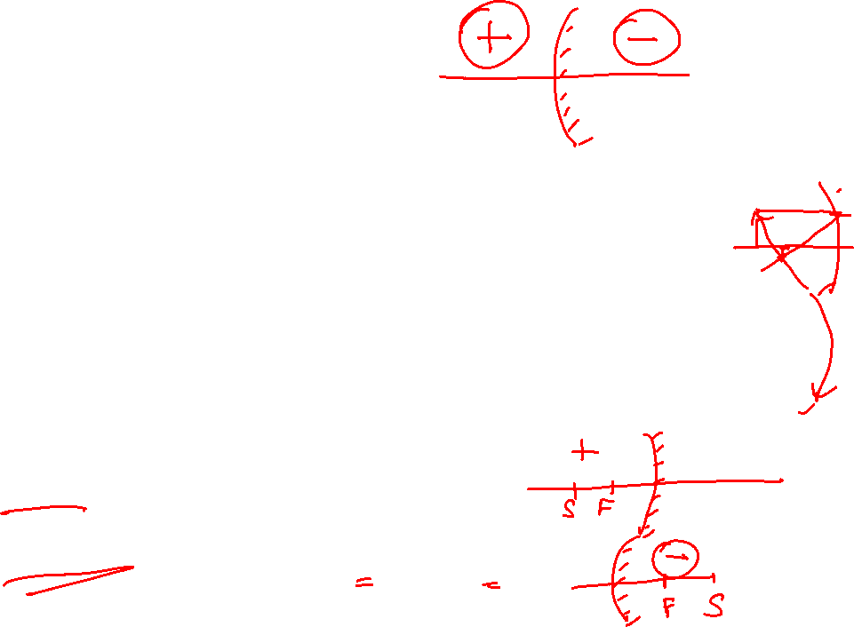
Znamienková konvencia
- a, a/ , r, f pred zrkadlom majú kladnú hodnotu
- a, a/ , r, f za zrkadlom majú zápornú hodnotu
- y/ ak je priamy („dole nohami“) má kladnú hodnotu
- y/ ak je prevrátený („hore nohami“) má zápornú hodnotu
- pre duté zrkadlo - r > 0, f > 0
- pre vypuklé zrkadlo - r < 0, f < 0

Slide 24
Priečne zväčšenie:
- je pomer výšky obrazu a predmetu.
- Z < 0, obraz je prevrátený
- Z > 0, obraz je priamy
- |Z | >1, obraz je zväčšený
- |Z | <1, obraz je zmenšený
- |Z | = 1, obraz je rovnako veľký ako predmet

Slide 25
Guľové zrkadlá - príklady
https://www.priklady.eu/sk/fyzika/zrkadla.alej
Príklad 2 - Predmet vysoký 7cm stojí kolmo na optickú os vo vzdialenosti 6 cm od vrcholu dutého zrkadla s polomerom 4cm. Určite polohu a vlastnosti obrazu.

Slide 26



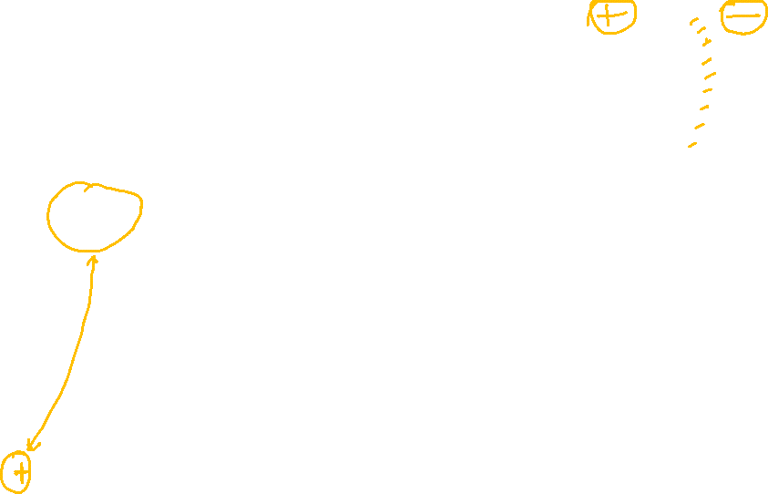
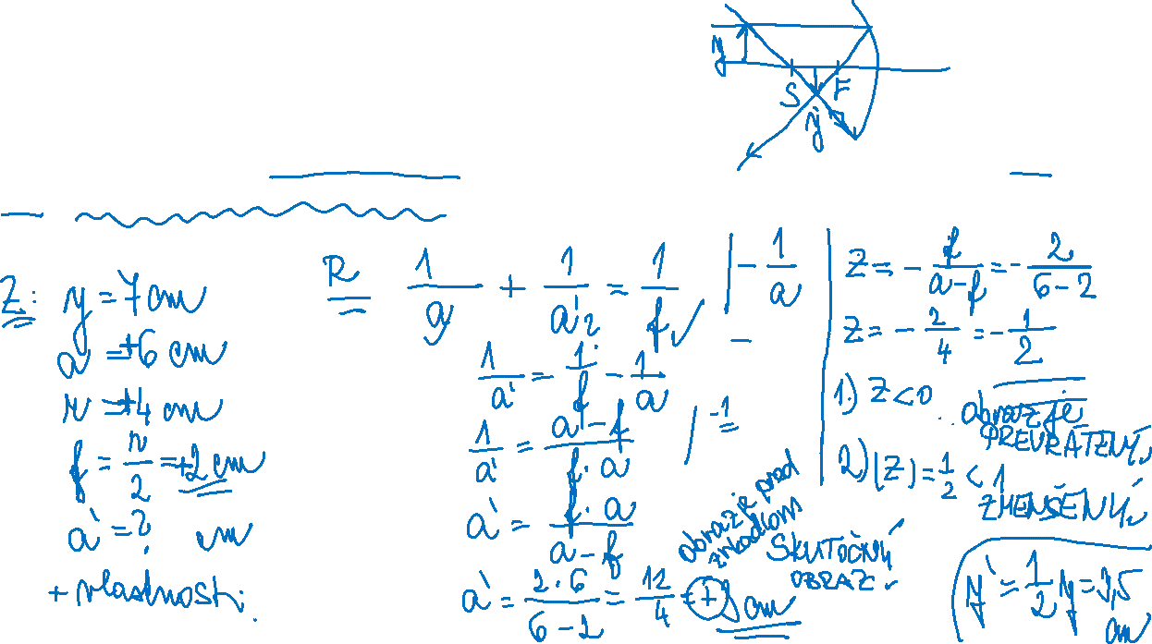

Guľové zrkadlá - príklady
https://www.priklady.eu/sk/fyzika/zrkadla.alej
Príklad 2 - Predmet vysoký 7cm stojí kolmo na optickú os vo vzdialenosti 6 cm od vrcholu dutého zrkadla s polomerom 4cm. Určite polohu a vlastnosti obrazu.

Slide 27
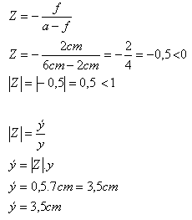
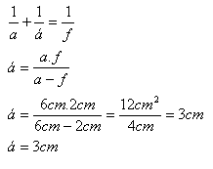
Guľové zrkadlá - príklady
https://www.priklady.eu/sk/fyzika/zrkadla.alej
Príklad 2 - Predmet vysoký 7cm stojí kolmo na optickú os vo vzdialenosti 6 cm od vrcholu dutého zrkadla s polomerom 4cm. Určite polohu a vlastnosti obrazu.
Odpoveď : Obraz je zmenšený, prevrátený, skutočný a vysoký 3,5 cm. Leží 3cm od vrcholu zrkadla.

